Slide 1
ペストコントロール

Slide 2

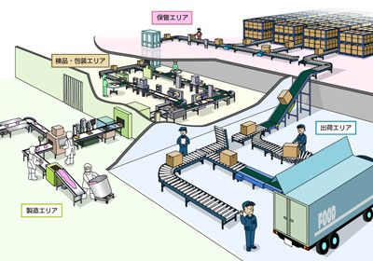
環境衛生
  一般衛生管理(前提条件プログラム)の中で、主に
  周辺、建屋、設備の管理
HACCP
一般衛生管理
安全な
原材料

Slide 3
ペストコントロール
ペストコントロールとは
関連法規と規格
内部発生虫と外部飛来虫
モニタリング
ペストコントロール 管理
ペストコントロール 駆除
ペストコントロール 点検
まとめ

Slide 4
ペストコントロールとは

Slide 5
空気、水、熱、微生物、虫・動物
ヒト
原材料
製品
ユーティリティー
空気、水、熱、微生物、虫・動物

Slide 6
ぺストコントロールとは
食品への昆虫やその死骸の混入を防止すること、ネズミ、鳥、その他の小動物等による、食品への危害要因（生物学的）の汚染を防ぐための食品の衛生・品質管理上、重要な整備事項の一つ。
ペスト （ドイツ語: Pest, 英語: plague）
ヒトの体にペスト菌の感染による伝染病
黒死病（英語: Black Death）とも言われる。
13～14世紀のヨーロッパで大流行。当時のヨーロッパの人達の1/3が亡くなったといわれる怖い病気
ネズミやノミから感染

Slide 7
ペストコントロール とは
公益社団法人日本ペストコントロール協会http://www.pestcontrol.or.jp/association/archive/tabid/122/Default.aspx
【ペスト】
ヒトにとって恐ろしい病気。病気を流行させる原因はネズミやノミ。
⇒ 現在では「害虫」や「さまざまな有害生物」という意味でも使われている。
疾病を媒介、吸血、刺咬、皮膚炎、アレルギー等々
【コントロール (管理、 制御)】
有害生物を、影響や不快でない範囲までに減らしたり、繁殖させない。
全滅は困難。また、大きな生態系から見れば有意義かも。
⇒ 人に害のないレベルに押さえ込めば良い。
【ペストコントロール】
人に有害な生物の活動を、人の生活を害さないレベルまでに制御する技術
シロアリ、ダニ、ハチ、ネズミ、ゴキブリ・・・

Slide 8
IPM(Integrated Pest Management)
総合防除という考え方
総合的に有害生物を管理する
環境的対策＝有害生物の住みにくい環境に改善する
物理的対策＝機械や器具で追い払ったり、やっつけたりする
化学的対策＝薬品で追い払ったり、やっつけたりする
生物的対策＝天敵でやっつける

Slide 9
ペストコントロール（防虫管理）の全体像
皆さんは、どのような防虫管理を実施していますか？ 最低３つ挙げてください。
防虫計画立案・見直し
清掃・洗浄
害虫の駆除
薬剤散布
捕虫器の設置
工場外周の管理
間口に防虫のれん（カーテン）の設置
整理整頓
開閉管理
捕獲の
モニタリング
薬剤管理
防虫効果のあるライトの使用
ゴミの廃棄
穴埋め
Notes:
（ヒアリング 防虫管理。最低３つ挙げてみてください。ノートなどに書いて下さい。 ３分ほど）
（フィードバック いくつ上がった？ 多い人に発表頂く）
実は色々とあるはず。
開閉管理、防虫ノレン、防虫タイプのライト、清掃、殺虫剤の使用など
業者に委託しているのは、これらの結果、工場内虫がどのように生息しているかを点検していることが多いのでは？
防虫管理というと、業者に委託という言葉が出るが、
本当は防虫管理のごく一部のはず。
これは食中毒予防を考えてみると分かりやすい

Slide 10
防虫対策は４つのいずれかに分類される
【防虫対策の４原則】
  よせない・持ち込まない
  （食品・包材に）入れない
  （施設に）すみつかせない
  やっつける
ハード面
施設・電灯など
ソフト面
整理整頓清掃や殺虫
Notes:
防虫対策は色々あるが、基本的に３つないし４つの大分類でまとめることができる
「よせない」「入れない」「すみつかせない」「殺す」
ここは重要!! 是非メモを

Slide 11
ペストコントロールについての法規など
ペストコントロール（防虫管理）を考えるにあたり参考にすべき法規など
食品等事業者が実施すべき管理運営基準に関する指針（ガイドライン）
都道府県 省令
覚える必要はないが、最低限実施しておく必要があることが書いている為、確認はしておきましょう。
Notes:
法規は、この二つ。
ただし、都道府県省令は、上のガイドラインをほぼなぞっているだけなので、
今回は割愛

Slide 12
関連法規
「食品等事業者が実施すべき管理運営基準に関する
指針（ガイドライン）の改正について」
平成26年10月14日 食安発1014第1号
Ⅰ危害分析・重要管理点方式を用いる場合の基準
第１ 農林水産物の採取における衛生管理
第２ 食品取扱施設等における衛生管理
１ 一般事項
２施設の衛生管理
３食品取扱設備等の衛生管理
４使用水等の管理
５そ族及び昆虫対策
６廃棄物および排水の取扱
・・・
Notes:
ではどのような事が書いているのか？
管理運営基準に関する指針

Slide 13
５そ族及び昆虫対策
関連法規
（１）施設及びその周囲は、維持管理を適切に行うことにより、常に良好な状態に保ち、そ族及び昆虫の繁殖場所を排除するとともに、窓、ドア、吸排気口の網戸、トラップ、排水溝の蓋等の設置により、そ族、昆虫の施設内への侵入を防止すること。
（２）年２回以上、そ族及び昆虫の駆除作業を実施し、その実施記録を１年間保管すること。ただし、建築物において考えられる有効かつ適切な技術の組み合わせ及びそ族及び昆虫の生息調査結果を踏まえ対策を講ずる等により確実にその目的が達成できる方法であれば、その施設の状況に応じた方法、頻度で実施することとしても差し支えない。なお、そ族又は昆虫の発生を認めたときには、食品に影響を及ぼさないように直ちに駆除すること。
（３）殺そ剤又は殺虫剤を使用する場合には、食品を汚染しないようその取扱いに十分注意すること。
（４）そ族又は昆虫による汚染防止のため、原材料、製品、包装資材等は容器に入れ、床又は壁から離して保管すること。一端開封したものについても蓋付きの容器に入れる等の汚染防止対策を講じた上で、保管すること。
Notes:
５章をピックアップ
多数書いているが、赤文字の箇所がポイント
・外周をひっくるめて、繁殖場所を排除
・侵入を防止
・駆除

Slide 14
  食品等事業者が実施すべき管理運営基準に関する指針
HACCPに基づいた衛生管理
  農林水産物の採取における衛生管理
  食品取扱施設等における衛生管理
    一般事項
    施設の衛生管理
    食品取扱設備等の衛生管理
    使用水等の管理
    そ族及び昆虫対策
    廃棄物及び排水の取り扱い
    食品衛生責任者の設置
    危害分析・重要管理点方式を用いて衛生管理を実施する班の編成
    製品説明書および製造工程一覧図の作成
    食品等の取り扱い
    管理運営要領の作成
    記録の作成および保存
    回収・廃棄
    検食の実施
    情報の提供
  食品取扱施設等における食品取扱者等の衛生管理
  食品取扱施設等における食品取扱者等に対する教育
  運搬
  販売
HACCPの考え方を取り入れた衛生管理
  農林水産物の採取における衛生管理
  食品取扱施設等における衛生管理
    一般事項
    施設の衛生管理
    食品取扱設備等の衛生管理
    そ族及び昆虫対策
    廃棄物及び排水の取り扱い
    食品等の取り扱い
    使用水等の管理
    記録の作成および保存
    回収・廃棄
    管理運営要領の作成
    検食の実施
    情報の提供
  食品取扱施設等における食品取扱者等の衛生管理
  食品取扱施設等における食品取扱者等に対する教育
  運搬
  販売

Slide 15
  食品等事業者が実施すべき管理運営基準に関する指針 詳細
第２ 食品取扱施設等における衛生管理
１ 一般事項
  （１） 日常点検を含む衛生管理を計画的に実施すること。
  （２） 施設設備及び機械器具の構造及び材質並びに取り扱う食品の特性を考慮し、これらの適切な清掃、洗浄及び消毒の方法を定め、必要に応じ手順書を作成すること。

Slide 16
  食品等事業者が実施すべき管理運営基準に関する指針 詳細
  手順書の作成に当たっては、清掃、洗浄及び消毒の手順について、清掃又は洗浄を行う場所、機械器具、作業責任者、清掃又は洗浄の方法及び頻度、確認方法等必要な事項を記載することとし、必要に応じ、専門家の意見を聴く事。
  （３） （２）に定める清掃、洗浄及び消毒の方法が適切かつ有効か必要に応じ評価すること。
  （４） 施設、設備、人的能力等に応じた食品の取扱いを行い、適切な受注管理を行うこと。

Slide 17
  食品等事業者が実施すべき管理運営基準に関する指針 詳細
整理・整頓・清掃・清潔
第２ 食品取扱施設等における衛生管理
２ 施設の衛生管理
  （１） 施設及びその周辺は、定期的に清掃し、施設の稼働中は常に衛生上支障のないように維持すること。
  （２） 製造、加工、処理、調理、保管、販売等を行う場所には、不必要な物品等を置かないこと。
  （３） 施設の内壁、天井及び床は、常に清潔に保つこと。

Slide 18
  食品等事業者が実施すべき管理運営基準に関する指針 詳細
採光・照明・換気、 窓・ ドア、排水溝、便所
（４） 施設内の採光、照明及び換気を十分に行うとともに、必要に応じ、適切な温度及び湿度の管理を行うこと。
（５） 窓及び出入口は、開放しないこと。やむをえず、開放する場合にあっては、じん埃、そ族、昆虫等の侵入を防止する措置を講ずること。
（６） 排水溝は、排水がよく行われるよう廃棄物の流出を防ぎ、かつ、清掃及び補修を行うこと。
（７） 便所は常に清潔にし、定期的に清掃及び消毒を行うこと。
（８） 施設内では動物を飼育しないこと。

Slide 19
  食品等事業者が実施すべき管理運営基準に関する指針 詳細
設備の衛生管理
３ 食品取扱設備等の衛生管理
  （１） 衛生保持のため、機械器具（清掃用の機械器具を含む。）は、その目的に応じて使用すること。
  （２） 機械器具及び分解した機械器具の部品は、金属片、不潔異物、化学物質等の食品へ混入を防止するため、洗浄及び消毒を行い、所定の場所に衛生的に保管すること。
  また、故障又は破損があるときは、速やかに補修し、常に適正に使用できるよう整備しておく事。

Slide 20
  食品等事業者が実施すべき管理運営基準に関する指針 詳細
設備の衛生管理
  （３） 機械器具及び機械器具の部品の洗浄に洗剤を使用する場合は、適正な洗剤を適正な濃度で使用すること。
  （４） 温度計、圧力計、流量計等の計器類及び滅菌、殺菌、除菌又は浄水に用いる装置について、その機能を定期的に点検し、その結果を記録すること。
  （５） ふきん、包丁、まな板、保護防具等は、熱湯、蒸気、消毒剤等で消毒し、乾燥させること。
    特に、食品に直接触れるまな板、ナイフ、保護防具等については、汚染の都度又は作業終了後に洗浄消毒を十分に行うこと。

Slide 21
  食品等事業者が実施すべき管理運営基準に関する指針 詳細
設備の衛生管理
３ 食品取扱設備等の衛生管理
  （６） 洗浄剤、消毒剤その他化学物質については、使用、保管等の取扱いに十分注意するとともに、必要に応じ容器に内容物の名称を表示する等食品への混入を防止すること。
  （７） 施設、設備等の清掃用器材は、使用の都度洗浄し、乾燥させ、専用の場所に保管する事。

Slide 22
  食品等事業者が実施すべき管理運営基準に関する指針 詳細
設備の衛生管理
  （８） 手洗設備は、手指の洗浄及び乾燥が適切にできるよう維持するとともに、水を十分供給し、手洗いに適切な石けん、爪ブラシ、ペーパータオル、消毒剤等を備え、常に使用できる状態にしておくこと。
  （９） 洗浄設備は、常に清潔に保つこと。
  （１０） 食品の放射線照射業にあっては、１日１回以上化学線量計を用いて線量を確認し、その結果の記録を２年間保存すること。

Slide 23
内部発生虫 と
外部よりの飛来虫

Slide 24
内部発生虫
【ウェットな場所で発生する内部発生虫】
チョウバエ類、ニセケバエ類、ショウジョウバエ類、ノミバエ類、ハヤトビバエ類、ゴキブリ
【ウェット／ドライな場所で発生する内部発生虫】
ヒメマキムシ類（ウェット／ドライ）、チャタテムシ類（ウェット／ドライ）、カツオブシ類（ドライ）、
シバンムシ類（ドライ）

Slide 25
外部よりの飛来虫
【匂い（臭い）による外部飛来虫】
ミズアブ類、ニクバエ類、クロバエ類、イエバエ類、ガ
【光による外部飛来虫】
ウンカ・ヨコバイ類、ガガンボ類、アブラムシ類、ユスリカ類、トビゲラ類

Slide 26
歩行性害虫
【歩くことで移動している昆虫 】
工場周辺の緑地帯で発生し、工場中に入り込む
クロゴキブリ、ワモンゴキブリ
ゴミムシ、テントウムシ
アリ
コオロギ、カマドウマ
クモ
ゲジ、ヤスデ、ダンゴムシ、ワラジムシ

Slide 27
モニタリング
対象とする施設の有害生物に関するデータ収集

Slide 28
トラップ調査
【粘着式トラップ】ゴキブリなど歩行性の害虫
山型の床置きトラップ
狭い範囲でのモニタリングに適する
出入口や水場周りのモニタリング
【フェロモントラップ】 貯穀害虫
対象害虫の種類により専用のトラップ
出入口からは10～20m離して設置
（屋外からの誘引）
【ライトトラップ】光に集まってくる害虫
屋外から見えないように設置
（屋外からの誘引・侵入）
生産ライン、コンベアーの上に設置しない
（製品への混入）
捕虫ランプは定期的に交換する
（誘虫効果の低下）
ライトトラップ内の清掃
（二次害虫の発生）

Slide 29
目視調査①
【屋内】
水、粉塵、食品残渣が溜まりやすい場所
目の行き届かない所
製造装置の裏側や下、カバーの裏に食品残渣が溜まる場所はないか
排水溝の二の裏側や蛇腹ホースの中にヌメリはないか
配電ボックスや電線カバーの中
窓のレール
非常口の案内灯に虫が入り込んでいないか

Slide 30
目視調査②
【屋外】
草が伸び放題、落ち葉が溜まっていないか
水溜まりはできていないか
排水溝に落ち葉やゴミが溜まっていないか
自動販売機や空き缶捨て場に昆虫が集まっていないか
廃棄物置き場に昆虫が集まっていないか
パレットが雨にさらされていないか

Slide 31
管理

Slide 32
施設の周辺の管理
ポイント：近隣の施設
（臭気や危険物）
施設周囲からの昆虫等侵入事例
近隣の牧場などの家畜飼育施設から発生した昆虫等が侵入する。
近隣の山林や植樹から昆虫類が侵入する。
清掃が不十分な廃棄物置場や排水施設に昆虫類が発生する。
ポイント：川
（上流の環境など）
重油タンク
排水設備
ポイント：
植樹
貯水タンク
駐車場
ポイント：
鳥の生息箇所
工場建屋
管理事務棟
廃棄物置場
工場入口
ポイント：
犬や猫の侵入

Slide 33
施設の周辺の管理
工場外周の管理
そ族・昆虫の繁殖場所を排除し、施設内への侵入を防止する
植栽の手入れ、草刈
水溜まりの整備
廃棄物を放置しない
駐車場の管理（水溜まりなど）
屋外の照明は、昆虫が見えにくいとされる黄色や緑色の蛍光灯
外気吸収口の網戸、フィルターの点検
工場周辺の排水溝の末端部分に網や水封じで、そ族・昆虫の侵入防止
穴埋め
ゴミの廃棄
防虫効果のあるライトの使用

Slide 34
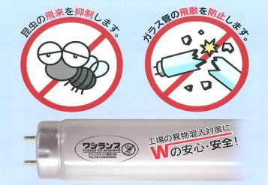
施設の周辺の管理 「防御」の道具あれこれ
忌避灯の設置
吸排気口の網戸設置
防虫カーテンの設置

Slide 35
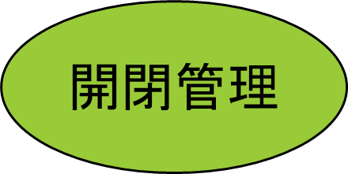
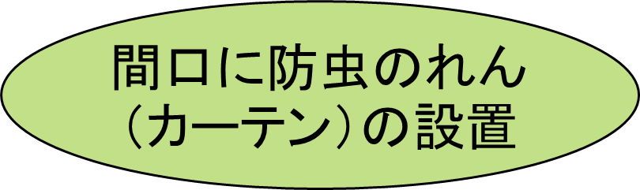
製造・加工施設：扉・窓・換気扇の管理
【扉】
必要時以外は従業員や物の出入り口を閉鎖する
扉やシャッターにビニールカーテンやエアカーテンを設置
シャッターの下部や脇にブラシ（隙間をつくらない）
【窓】
開閉しない窓は隙間を埋める、撤去
網戸を設置
遮光フィルムや防虫シートを窓に貼る
【換気扇】
外側に網を設置
防虫効果のあるライトの使用

Slide 36
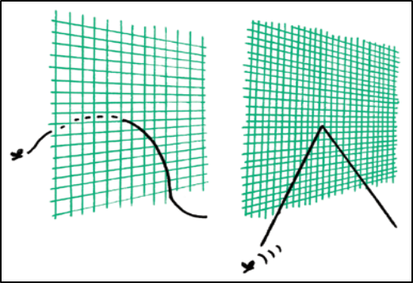
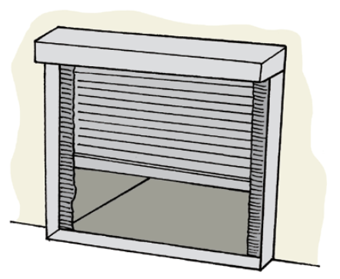
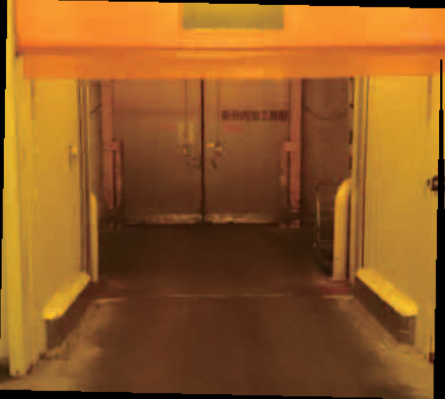

製造・加工施設：扉・窓・換気扇の管理
シャッター脇のブラシ
網戸のメッシュ
20メッシュ以上（目開き1.0mm）で小さな昆虫の侵入を避ける
エアーカーテン
（使用方法に注意必要）

Slide 37
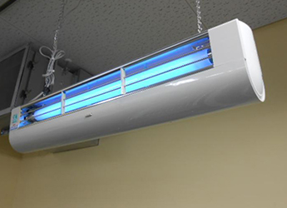
製造・加工施設：内部の管理
側溝内の排水・残渣の滞留をなくす、食材の堆積をなくす
壁と床の隙間を埋める
腰張りと壁の間の隙間を埋める
捕虫器は、外から光が見えない位置に設置
清掃・洗浄
穴埋め
捕虫器の設置
捕獲の
モニタリング
誘引式捕虫器

Slide 38
搬入される害虫への対策
【包装資材】ゴキブリ、チャタテムシ
包装資材の受入検査で破損、汚れ、濡れなどをチェックする
害虫の付着が確認された場合は、隔離して他の資材への汚染を広げないようにする
【原材料】
穀物由来の原材料は、低温条件で管理する タンクは、定期的に清掃
【受け入れ時の留意点】
屋外の仮置きは避ける（害虫の付着）
屋内に搬入するときには、エアー吹きで付着した害虫を除去
【倉庫の管理】
原材料は壁や天井から離して保管
パレットの検査

Slide 39
駆除

Slide 40
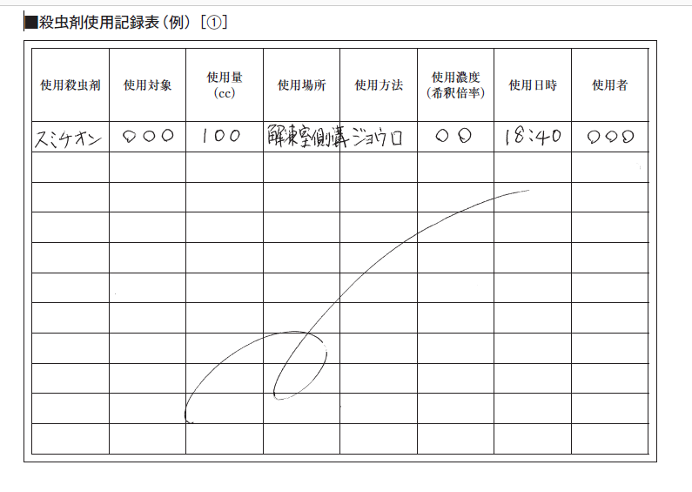
殺鼠・殺虫の薬剤散布の管理
害虫を工場内に「棲みつかせない」対策として、工場内外の清掃が重要な業務であるが、殺虫剤の使用による対策を行うこともある。
法律や食品安全の規格などでは、殺虫剤の使用を禁止しているわけではない。しかし、原料や製品中に殺虫剤が混入するリスクは避けなければならない。
ただし、有機原料・製品を取り扱う工場では、殺虫剤使用については規制がある。（有機JAS法、認証団体の規約確認要）
殺虫剤の使用にあたって「使用記録」をつけることが必要である。（左図参照）
万一殺虫剤が混入した場合、「使用記録」があると影響を受けた対象が明確にある。

Slide 41
殺鼠・殺虫の薬剤散布の管理①
害虫の駆除
駆除の手順を設定する
薬剤管理の手順、散布手順、散布後の製造・加工の開始の際の手順
そ族、昆虫等の発生を認めた時には、製品等に影響を及ぼさないように直ちに駆除し、実施状況を記録し、保管する
散布時の養生、散布のための道具、
薬剤の散布は、製造・加工の終了後や休日に実施、養生の撤去時の注意
駆除作業（専門業者への委託も含む）を定期的に実施する
薬剤散布

Slide 42
殺鼠・殺虫の薬剤散布の管理②
殺そ、殺虫剤を使用する者は、訓練された担当者に制限し、製品等に影響を及ぼさないように取り扱う
効果的な殺そ、殺虫剤の選定、効果的な使用方法、薬剤の使用 上の注意点
殺そ、殺虫剤を使用する場合には、種類・量・使用濃度を記録し、保管する
使用した薬剤の種類、使用量、使用濃度（希釈倍率）、散布日時、散布場所、使用者の記録、対象害虫
薬剤管理
薬剤散布

Slide 43
殺鼠・殺虫の薬剤散布の管理③
薬剤の管理をしっかりとする
使用薬剤のリスト
使用方法が記された書類（ラベル等）、安全データシート（SDS）の保管
入出庫管理
製造・加工場からの隔離
施錠保管
殺虫剤の選定に迷ったときには、害虫防除専門業者や薬剤メーカーに相談
薬剤管理

Slide 44
点検

Slide 45
そ族・昆虫等対策の点検
【外部からの侵入の可能性】
シャッター、扉の隙間の有無、網戸の取り付け状態の破れの有無
夜間の施設の外に明かりが漏れていないかどうか
【内部発生の可能性】
水溜まりや食品の残渣の有無、カビ発生の有無、壁と床・腰張りの隙間や破損の有無
配電盤の中
そ族などによるかじった痕

Slide 46
そ族・昆虫等対策の点検
【工場の点検】
侵入箇所や内部発生の箇所の有無
そ族・昆虫等の捕獲数や種類の変化を読み取り、対策を講じる
ラットサインの確認
【そ族・昆虫の検知器や捕獲器の管理】
製造・加工場の付近や、原材料・製品、食品取扱者の動線上には
設置しない
検知器、捕獲器の効果が維持されているかどうか定期的に点検
ラットサイン（ネズミが通った跡）
定期的な点検でこのような汚れがない確認が重要

Slide 47
まとめ

Slide 48
ペストコントロール（防虫管理）の全体像
ペストコントロールは、業者まかせではありませんね。自社でしていること、たくさんあります。
監督・指示
自社
業者委託
清掃・洗浄
整理整頓
捕獲の
モニタリング
防虫計画立案・見直し
工場外周の管理
薬剤散布
捕虫器の設置
害虫の駆除
穴埋め
防虫効果のあるライトの使用
開閉管理
間口に防虫のれん（カーテン）の設置
ゴミの廃棄
薬剤管理
Notes:
（ヒアリング 防虫管理。最低３つ挙げてみてください。ノートなどに書いて下さい。 ３分ほど）
（フィードバック いくつ上がった？ 多い人に発表頂く）
実は色々とあるはず。
開閉管理、防虫ノレン、防虫タイプのライト、清掃、殺虫剤の使用など
業者に委託しているのは、これらの結果、工場内虫がどのように生息しているかを点検していることが多いのでは？
防虫管理というと、業者に委託という言葉が出るが、
本当は防虫管理のごく一部のはず。
これは食中毒予防を考えてみると分かりやすい

Slide 49
まとめ
防虫管理の仕事は、防虫業者ではなく自社でほとんど実施している。
目的を理解して、SDSやラベル、記録を残す。（あくまでも消費者のための記録保存であることを忘れない。
殺虫剤の取扱いはルールと知識が必要。そのための社内教育も重要である。
「目標」設定だけで終わらず、具体的な活動に結び付けて防虫管理業務を体系的に進める。（「害虫が発生しないように頑張る」というような無意味や活動や、オーバースペック・効果がないムダな活動を抑制するためにも重要なポイント）
防虫業者と「協創」する体制づくりが重要である。

